Slide 1
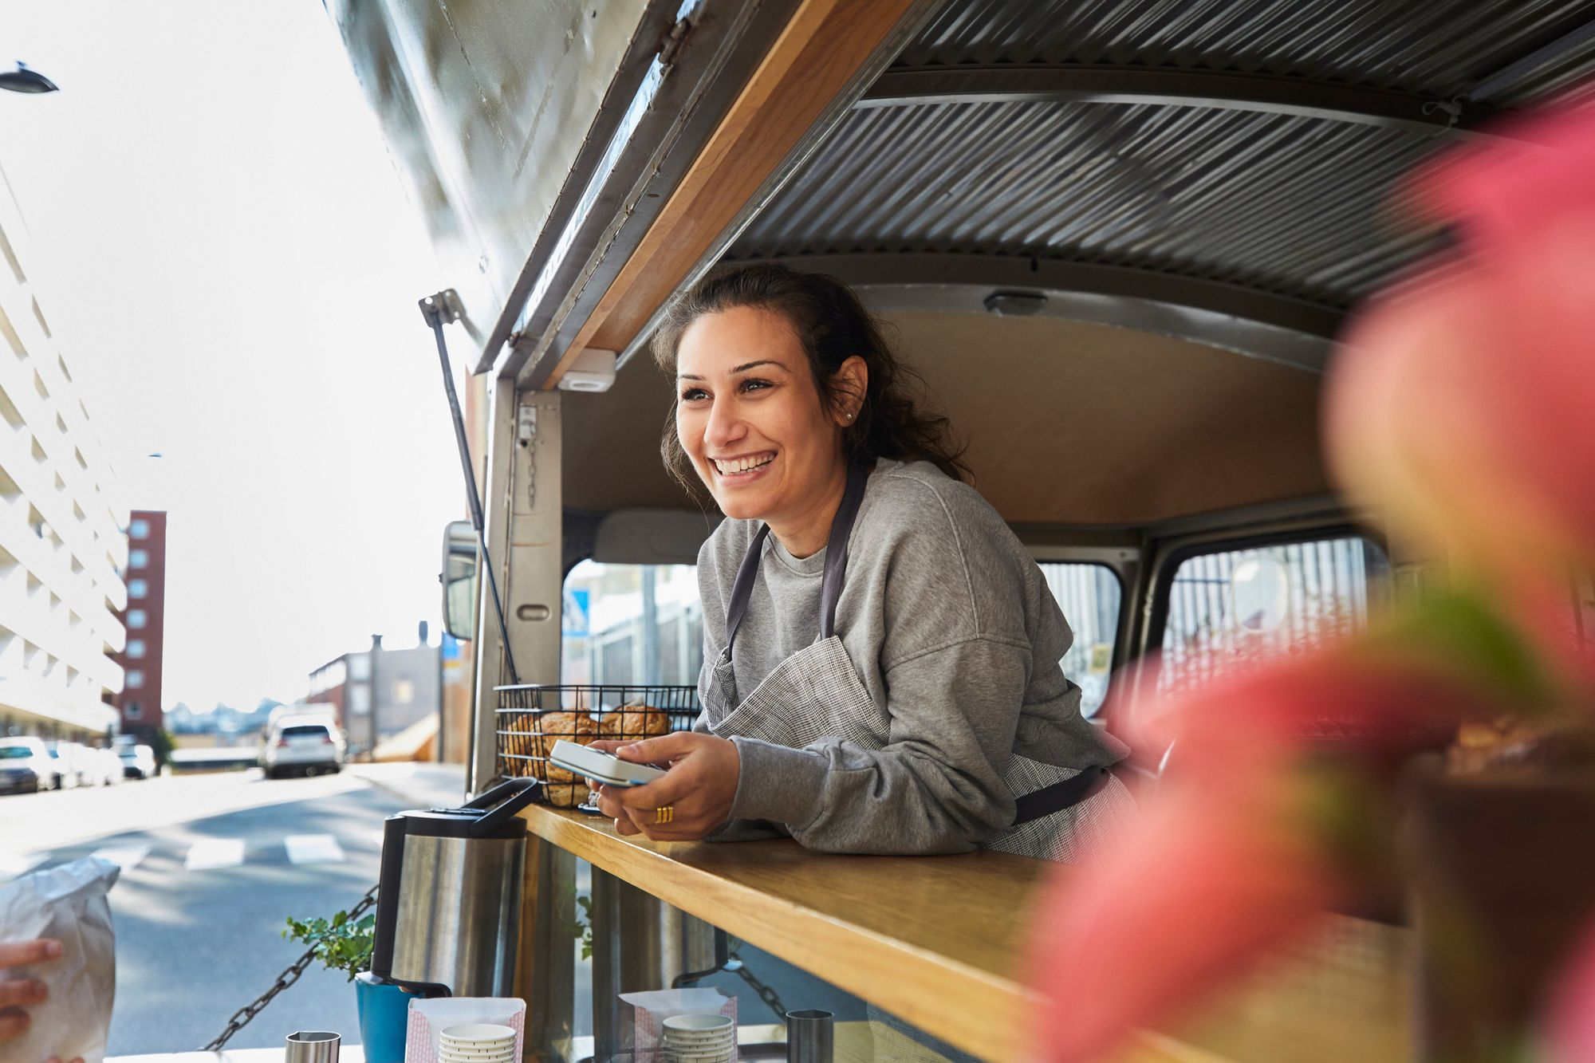
STEG 3 .
KOMMA I GÅNG MED DITT FÖRETAG
www.3kitchens.eu​​

Slide 2
Innehåll
01
Att vara verksam - Att tillverka produkter kontra att leverera en tjänst
02
Verksamhet - Hur man driver företag
03
Den juridiska delen av att starta företag
04
Börja via ett onlineföretag
05
Starta företag med din egen webbplats

Slide 3
Lärandemål – Steg 3: Komma igång med ditt företag
Vid slutet av steg 3 kommer du att kunna:
Vid slutet av detta steg kommer du att kunna:
Förstå skillnaden mellan att sälja en livsmedelsprodukt och att erbjuda en livsmedelsrelaterad tjänst och välj vilken väg som passar dig bäst.
Planera de viktigaste operativa stegen för att driva din livsmedelsverksamhet, inklusive köksinstallation, utrustning, inköp och förpackning.
Förstå dina juridiska alternativ (enskild firma, handelsbolag eller aktiebolag) och veta hur du registrerar ditt företag.
Utforska sätt att sälja online, inklusive att använda plattformar som Etsy eller Amazon, och förstå vad du behöver för att komma igång.
Inse värdet av att ha en egen webbplats och känn till dina alternativ för att bygga en med en liten budget.
Var medveten om alternativa affärsmodeller som sociala företag och kollektiv som är i linje med gemenskaps- och syftesdrivna mål.
​

Slide 4
01
Att vara i affärer …
Att tillverka produkter kontra att leverera en tjänst

Slide 5
ATT VARA I FÖRETAG – DINA VAL
I det här avsnittet tar vi dig igenom de olika och tillgängliga sätten att starta och driva företag.
Tillverkning av en livsmedelsprodukt eller tillhandahållande av en tjänst
Deltid eller säsongsbasis
Och sedan tar dig med på ett äventyr av möjligheter
att starta ett livsmedelsföretag online

Slide 6
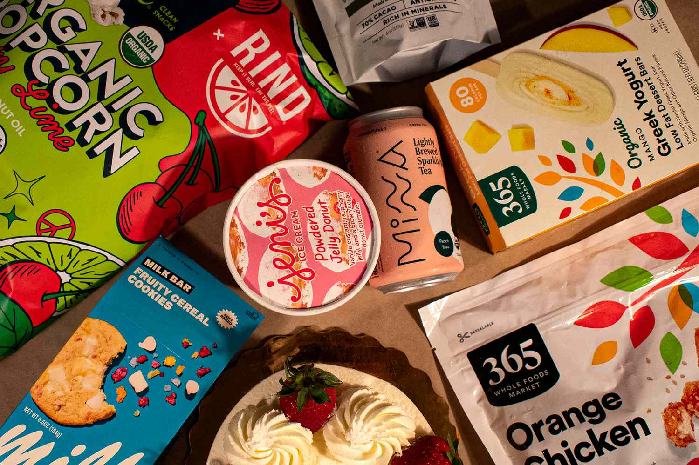
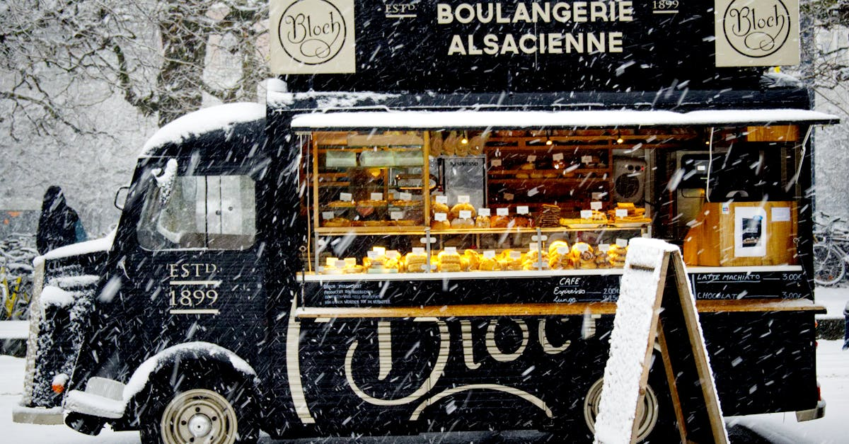
TILLVERKA LIVSMEDEL/LEVERERA EN TJÄNST
En livsmedelsprodukt är något dina kunder kan se, röra vid, smaka på eller ta med sig hem – som en burk hemlagad chutney, en bricka baklava eller förpackade kryddblandningar. Det här är varor du tillverkar eller tillagar och sedan säljer, ofta med förpackning, etiketter och tydliga priser. Många migrantkvinnor börjar här – de lagar mat hemifrån, säljer på lokala marknader eller levererar till butiker eller kaféer.
En matservering, å andra sidan, är byggd kring dina färdigheter och din gästfrihet. Det kan vara privat catering för evenemang, en matvagn, popup-middagar, matlagningskurser eller skräddarsydda måltider. Kunderna köper din tid, talang och omsorg, inte något de kan röra innan de bestämmer sig. Här är din förmåga att bygga förtroende, kommunicera väl och erbjuda en fantastisk upplevelse lika viktig som maten i sig.

Slide 7
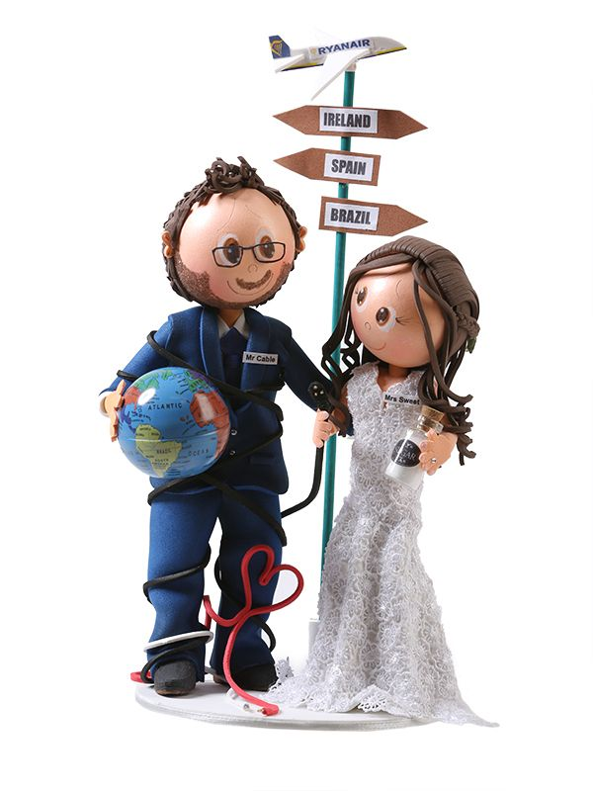
TILLVERKNING AV PRODUKTER - ETT EXEMPEL
www.soyou.ie
Ana Tereza Rodrigues kom från Dublin/Irland och Goiânia i Brasilien. Hon var redo för nya möjligheter. Ana tillbringade några år med att kämpa för att lära sig språket samtidigt som hon arbetade på några jobb. En dag, uppmuntrad av sin vän So You, föddes idén och hon tillverkade fantastiska tårtdekorationer för alla tillfällen, t.ex. bröllop, födelsedagar och dop.
Topparna är mycket ovanliga och unika. Ana sålde dem via sin webbplats www.soyou.ie
Hennes berättelse publicerades i Irish Times. Läs och bli inspirerad Migrantkvinnors "beslutsamhet och envishet" finner form i startups (irishtimes.com)

Slide 8
Ana Tereza delar med sig av sina erfarenheter…
Ana Tereza har sedan dess lämnat företaget, men hennes lärdomar är insiktsfulla för nya entreprenörer.
”Det var inte särskilt lätt eftersom språkbarriären är den första svårigheten”, sa Ms Rodrigues. ”Vi måste söka efter allting, och vi kan inte terminologin för allting.”
Ana stötte på hinder, till exempel när hon ansökte om ett lån på 10 000 euro för material. ”Jag försökte en gång, men det blev inte godkänt, och jag försökte aldrig igen.”
Hon hoppas en dag få egna lokaler där hon både kan arbeta och visa upp sina produkter.
"Jag skulle gärna vilja ha en liten butik. Det skulle vara min dröm."

Slide 9
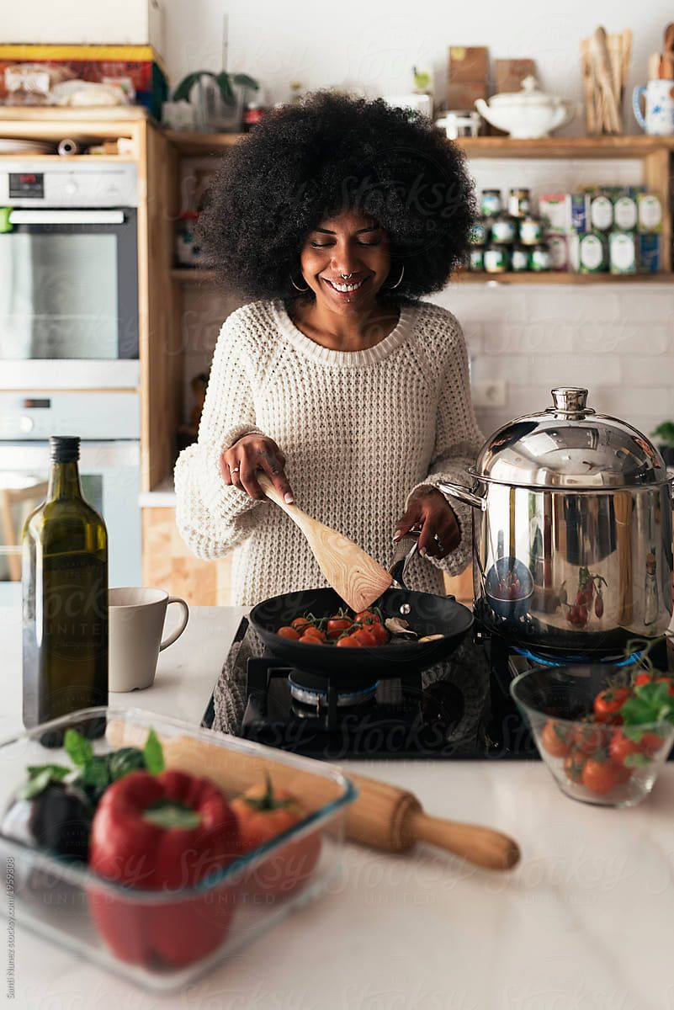
TJÄNSTER NÄR BUDGETEN ÄR SNÄV
När pengarna är knappa är det starkaste du har din stora idé och dina färdigheter.
Många livsmedelsbaserade serviceföretag är idealiska att starta med lite eller inga pengar.
De behöver ofta inte en fysisk butik, dyr utrustning eller ett stort lager. Istället förlitar de sig på din erfarenhet, din kultur och din förmåga att skapa meningsfulla kontakter genom mat.
Även om din dröm är att en dag sälja en förpackad produkt, kan det vara ett smart första steg att starta ett serviceföretag. Det hjälper dig att bygga upp ett rykte, testa dina idéer och tjäna pengar allt eftersom du växer.

Slide 10
TJÄNSTER NÄR BUDGETEN ÄR SNÄV
Exempel på livsmedelsföretag du kan starta med en budget:
Hemcatering i ditt närområde och på evenemang
Matlagning eller hemleverans (t.ex. traditionella rätter)
Matlagningskurser – personligen eller online, där du delar med dig av din kultur och dina recept
Pop-up-middagar eller middagsklubbar
Gatumatstånd eller matvagnar (säsongsbaserade eller evenemangsbaserade)
Privata kocktjänster för små evenemang eller familjer
Matstyling eller fotografering om du älskar presentationer
Matrundturer eller kulturell berättande genom matlagning
Den här typen av företag kan ofta börja i ditt eget kök, med dina egna verktyg, och växa steg för steg.

Slide 11
TJÄNSTER NÄR BUDGETEN ÄR SNÄV
Oavsett om det gäller din matlagning, gästfrihet, kunskap om traditionella recept eller hur du för samman människor kring mat, har varje kvinna något värdefullt att erbjuda. Troligtvis har du redan färdigheter, recept, tekniker, kunskap eller erfarenhet som andra kommer att betala för.
Att starta ett livsmedelsföretag är ett av de mest flexibla sätten att tjäna pengar om:
Du vill bara arbeta deltid eller säsongsvis
Du behöver arbeta hemifrån
Du har precis börjat i ett nytt land
Du har ingen tidigare affärserfarenhet eller formella kvalifikationer
Din kultur, din mat, din omsorg, det här är inte småsaker. De är hjärtat i din verksamhet.

Slide 12
SJÄLVBEDÖMNING
Fråga dig själv: ”Vilken matrelaterad kompetens har jag som andra kanske skulle betala för?”
Det kan vara:
Matlagning eller bakning för andra
Lär dig en traditionell rätt från din kultur
Organisera små evenemang eller vara värd för folk
Laga mat åt upptagna personer eller äldre
Skapa kryddblandningar, såser eller marmelader
Berättande och dela matarv
Skriv ner så många du kan. Börja med det du känner till och älskar, bygg vidare på din marknadsundersökning, och det är där ditt företag kan börja.
Ladda ner och slutför vår Kök: Självbedömning för livsmedelsföretag
Dubbelklicka på ikonen för att öppna

Slide 13
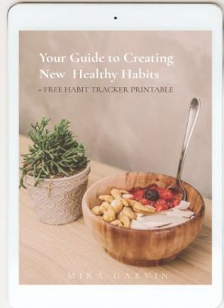
ATT SÄLJA EN PERSONLIG TJÄNST – ETT EXEMPEL
Mira Garvin bor i Dublin, men kommer ursprungligen från Mauritius, och förvandlade en passion för mat i sitt adoptivhem till ett företag som hälso- och kostcoach.
Utmaningar med välbefinnande ledde till att Mira startade en matblogg och utbildade sig till näringsfysiolog. Ett exempel på en av hennes tjänster är att hon driver ett 10-veckors program som heter Project Me för mödrar med nyfödda barn för att hjälpa dem att laga enkla, hälsosamma måltider.
Klicka för att läsa

Slide 14
ATT BÖRJA DELTIDSARBETE KAN VARA ETT ALTERNATIV
DELTIDSARBETE
För många kvinnor, särskilt när de börjar i ett nytt land eller jonglerar med andra ansvarsområden, är det ett smart och stärkande val att starta ett livsmedelsföretag på deltid . Denna metod hjälper till att:
Minska din ekonomiska risk – ingen stor investering behövs i förskott
Testa dig fram – ta reda på om egenföretagande passar ditt liv och din personlighet
Bygg upp självförtroendet – testa din idé medan du lär dig allt eftersom
Tjäna medan du lär dig – även små steg kan generera pengar och öppna upp nya möjligheter
Du kan alltid växa senare och lägga till mer tid, tjänster eller kunder när du är redo.
SÄSONGSVERKSAMHET
Ett annat flexibelt alternativ är att driva en säsongsbetonad restaurangverksamhet, där man arbetar runt helgdagar, skolscheman eller kulturevenemang. Dessa kan vara heltid under vissa månader eller deltid under hela året. Exempel inkluderar:
Matlagning eller catering för religiösa eller kulturella högtider
Sälja gatumat eller snacks under sommarfestivaler eller marknader
Erbjuder måltidsförberedelser för helgdagar eller menyer för speciella evenemang
Att köra popup-butiker eller matstånd under högsäsong (som Ramadan, jul, etc.)
Återigen, du behöver inte göra allt på en gång. Ditt kök, din timing, ditt sätt.

Slide 15
ATT STARTA ETT DELTIDSFÖRETAG – ETT EXEMPEL
Mabel Chah anlände till Irland från Kamerun 2013. Medan hon bodde på ett försörjningscenter i Sligo var hon en av drivkrafterna bakom Sligo Global Kitchen, som gav asylsökande möjlighet att laga sina egna rätter i köket på The Model Arts Centre och bjöd in lokalbefolkningen till en måltid.
Mabel startade sitt eget deltidsföretag, Chah's Hot Sauce, som hon kunde kombinera med sina studier och sitt sång/låtskrivande.

Slide 16
04
VERKSAMHET – HUR MAN DRIVER ETT LIVSMEDELSFÖRETAG

Slide 17
KOMMA I GÅNG!
Detta är den praktiska sidan av att starta ditt livsmedelsföretag där du listar ut hur allt fungerar i verkligheten. Det handlar om de dagliga besluten och de fysiska verktygen du behöver för att laga, servera och sälja din mat, oavsett om det är hemifrån, ett gemensamt kök eller ett marknadsstånd.
Du behöver planera för:
Var du lagar din mat — hemmakök, delade utrymmen, popup-lokal
Vilken utrustning och verktyg du behöver – krukor, förpackningar, kylning, leveransbehållare
Var du får dina ingredienser och förnödenheter – lokalt, hållbart eller kulturellt inköp
Hur man håller sig säker och laglig – livsmedelshygien, spårbarhet, renlighet och efterlevnad
Hur du förpackar och förvarar din mat – för marknader, onlinebeställningar eller leverans
Så fungerar er process – från matlagning till försäljning till mottagande av betalning
Att välja rätt utrymme att laga mat i är ett av de viktigaste och mest praktiska besluten du kommer att fatta. Detta påverkar din juridiska struktur, hygienstandarder, utrustningsbehov och hur du skalar upp över tid. Låt oss titta på några alternativ.

Slide 18
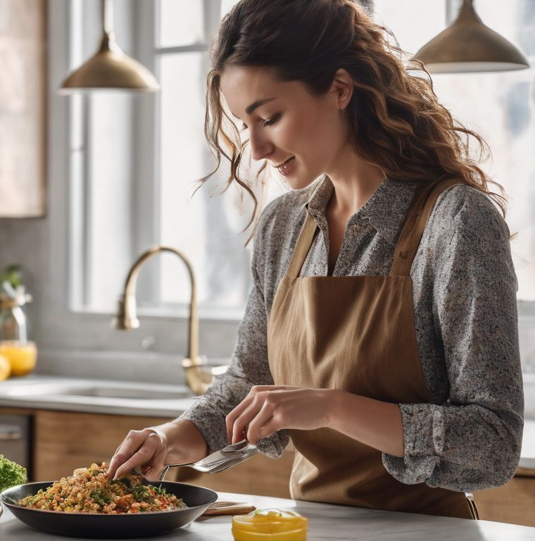
1. Var kommer du att laga din mat?
Tillåter dina personliga levnadsförhållanden dig att producera mat från ett hemmakök?
#
I många EU-länder kan du lagligt laga mat hemifrån, men bara om ditt kök uppfyller vissa hälso- och säkerhetsstandarder. Det är ofta tillåtet för icke-fördärvliga livsmedel med låg risk (som till exempel sylt, kryddblandningar eller bakverk) eller för småskalig catering.
Saker att tänka på:
Har ni separat förvaring för företagets ingredienser och utrustning?
Hålls ditt kök väldigt rent och fritt från röran ?
Kan ni se till att inga husdjur eller barn stör produktionen?
Behöver du registrera ditt hemmakök hos lokala livsmedelsmyndigheter?
💡 Kontrollera med din lokala kommun eller livsmedelssäkerhetsmyndigheten (de har ofta riktlinjer på flera språk).

Slide 19
1. Var kommer du att laga din mat?
Får man producera mat hemifrån lagligt?
Varje EU-land, och ofta varje stad, har olika regler. Du behöver:
Registrera ditt livsmedelsföretag hos kommunen
Genomför en livsmedelssäkerhetskurs eller ett hygiencertifikat
Var öppen för hälsokontroller hemma
Tydligt separerade personliga och arbetsrelaterade matlagningsutrymmen
Om du är osäker, börja med att kontakta:
Ditt kommunkontor
Den lokala livsmedelssäkerhetsmyndigheten eller folkhälsomyndigheten
Ett lokalt kvinnoföretag eller en stödgrupp för migranter – de har ofta information på ditt språk

Slide 20
1. Var kommer du att laga din mat?
Delade eller gemensamma kök/inkubatorer
Om ditt hem inte är lämpligt eller tillåtet kan du hyra tid i ett registrerat kök som är utformat för småföretag. Dessa är bra alternativ eftersom de redan uppfyller livsmedelssäkerhetsstandarder och har den professionella utrustning du behöver.
Vad är de?
Delade kök : Kommersiella kök där flera små livsmedelsföretag hyr ut per timme/dag. Används ofta av cateringfirmor, bagare eller popup-kockar.
Gemenskapskök/inkubatorer : Dessa kök, som vanligtvis drivs av ideella organisationer eller lokala råd, stödjer mikroföretag med lokaler, utbildning och mentorskap.
De inkluderar ofta förvaring, kylrum, leveransområden och ibland förpackningsstöd.
Fördelar:
Inget behov av att investera i dyr utrustning i förskott
Tillgång till rena, lagliga och professionella lokaler
Möjligheter att knyta kontakter med andra små livsmedelsproducenter
Söktermer : ”matinkubator”, ”coworkingkök”

Slide 21
2. VILKEN UTRUSTNING BEHÖVER DU?
Att starta ett livsmedelsföretag betyder inte att du behöver ett professionellt kök från dag ett. Många kvinnor börjar med det de redan har och investerar gradvis allt eftersom deras verksamhet expanderar. Det här avsnittet hjälper dig att tänka igenom de verktyg, den utrustning och de förnödenheter du behöver för att säkert och effektivt producera, förpacka och sälja din mat utan att spendera för mycket.
Börja med det du redan äger. Innan du köper något nytt, gör en inventering:
Vilka grytor, stekpannor, bakplåtar eller knivar använder du redan?
Har du en mixer, spis eller ugn som fungerar bra?
Kan du använda ditt matbord för förberedelser eller packning?
Är dina verktyg i gott skick och lätta att rengöra?
Tips: Håll affärsmässigt bruk separat när det är möjligt – avsätt vissa redskap eller behållare enbart för din livsmedelsverksamhet.

Slide 22
2. VILKEN UTRUSTNING BEHÖVER DU?
Olika typer av mat kräver olika verktyg. Här är vanliga kategorier:
För torrfoder eller konserver (t.ex. kryddblandningar, chutneys, såser):
Stora grytor för kokning eller konservering
Våg för portionering
Mixer eller kvarn (för kryddor, pasta etc.)
Tratt, slevar, blandningsskålar
Glasburkar, flaskor eller återförslutningsbara livsmedelssäkra påsar
Etiketter (handskrivna eller utskrivbara)
För bakning:
Bakformar, plåtar, spritspåsar, spatlar
Elektrisk handmixer eller köksmaskin Mätkoppar, digital våg
Ugnstermometer
Kylställ
Lufttäta behållare eller lådor för transport

Slide 23
2. VILKEN UTRUSTNING BEHÖVER DU?
Olika typer av mat kräver olika verktyg. Här är vanliga kategorier:
För catering eller varm mat:
Stora kokkärl, tandoorisar, riskokare, långkokare
Värmebeständiga behållare för leverans
Termometrar (för att säkerställa att maten håller sig varm/kall)
Återanvändbar eller komposterbar förpackning
Stora förberedelsebrädor, serveringsredskap
Isolerade matpåsar (för leverans eller marknader)
Användbar:
Etikettskrivare eller bläckstråleskrivare
Vakuumförslutare (för färskhet)
Leveransvågar (för att beräkna porto)
Förvaringshyllor eller ställ
Laminator

Slide 24
2. VILKEN UTRUSTNING BEHÖVER DU?
Förpackning
Förpackningar är en avgörande del av din livsmedelsverksamhet för att skydda din produkt, bygga förtroende, uttrycka din kulturella identitet och sticka ut på marknaden.
Varför bra förpackningar är viktiga
Livsmedelssäkerhet : Håller din produkt färsk, ren och okontaminerad
Juridisk efterlevnad : Bidrar till att uppfylla livsmedelssäkerhetslagar (t.ex. märkning, försegling)
Varumärkesbyggande : Det berättar din historia innan någon ens smakar på din mat
Transportklar : Tillräckligt stark för att klara leverans eller en marknadsdag
Kundupplevelse : Ser professionell ut och bygger förtroende

Slide 25
2. VILKEN UTRUSTNING BEHÖVER DU?
Typer av förpackningar baserade på produkt
Varm/Färdiglagad mat (Catering/Hemkörning)
Miljövänliga avhämtningsbehållare (kartong, komposterbar plast)
Termopåsar eller foliefoder för värmehållning
Säkerhetsförseglade klistermärken för kundens förtroende
Separata fack för såser, bröd, ris etc.
Bakverk
Kartonger med insatser (för bakverk/kakor)
Komposterbara påsar eller genomskinliga biologiskt nedbrytbara omslag
Bakplåtspapper inuti för att förhindra oljefläckar
Stark bas för stapling eller uppvisning
Kryddblandningar, torra blandningar, teer
Återförslutningsbara kraftpapperspåsar med fönster
Zip-lock foliepåsar
Små glas- eller PET-burkar med skruvlock
Etikettområdet ska vara plant och synligt
Sylt, chutney, såser
Glasburkar med lufttäta lock
Värmeförseglade lock för säkerhet på hyllan
Säkerhetsetiketter/manipulationssäkra förseglingar

Slide 26
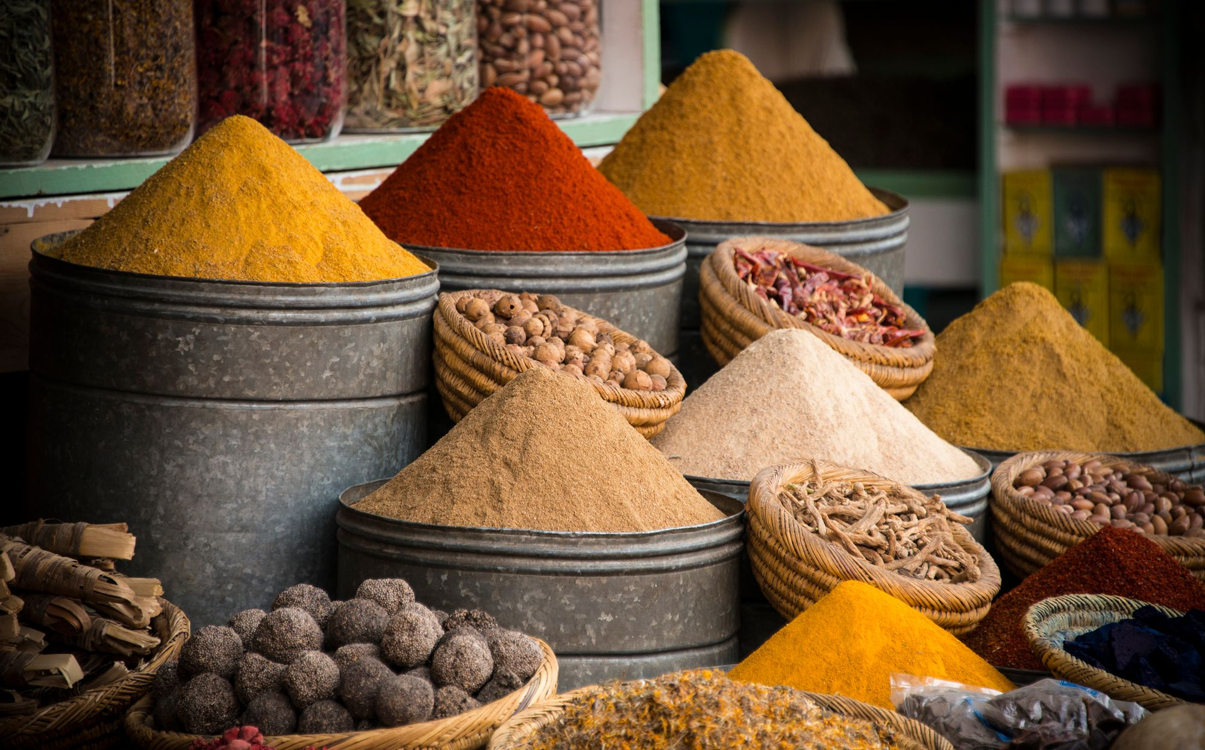
3. Var du kan få tag på ingredienser och förnödenheter
Lokala, hållbara eller kulturella inköp
Vad du lagar mat formas av vad du har tillgång till och hur du väljer att hämta det. Oavsett om du lagar mat från ditt hemland eller skapar en blandning av lokala och traditionella ingredienser, är hur och var du handlar en del av ditt företags historia.
Viktiga mål vid sourcing:
Pålitlig kvalitet - Färsk, säker och konsekvent
Rättvis prissättning – Prisvärd nu och skalbar i takt med att du växer
Äkthet och pålitliga leverantörer – Trogna dina kulturella rötter eller valda kök
Hållbarhet — Om möjligt, minska avfall och stödja lokala ekosystem

Slide 27
3. Var du kan få tag på ingredienser och förnödenheter
Typer av leverantörer du kan överväga
1. Lokala marknader och bönder
Perfekt för färska råvaror, örter, ägg och till och med honung eller spannmål
Ofta mer flexibel för små beställningar
Bygger kontakter i ditt närområde
Fråga om bulkrabatter eller "ofullkomliga" varor till ett lägre pris
2. Etniska livsmedelsbutiker
Viktigt för kulturella ingredienser (t.ex. injeramjöl, tamarindpasta, kokbananer)
Hjälp till att hålla dina recept autentiska
Många levererar även förpackningar eller kryddor i bulk
3. Grossistbutiker för kontanter
Större kvantiteter till lägre priser (som Metro, Makro, Suma, etc.)
Behöver en företagsregistrering för att få tillgång till vissa
Bra för torrvaror, oljor, bakingredienser, förpackningar
4. Leverantörer av mat online
Användbart om lokal tillgång är begränsad (särskilt för sällsynta ingredienser)
Håll koll på fraktkostnaderna – stora mängder kan spara pengar
Kontrollera alltid EU-godkända livsmedelssäkerhetspraxis

Slide 28
3. Var du kan få tag på ingredienser och förnödenheter
Frågor att ställa när du väljer leverantörer
Är den här produkten säker och tillåten att användas för återförsäljning i mitt land?
Kommer kvaliteten att vara jämn (smak, konsistens, färskhet)?
Vilka är minsta beställningsbelopp? Finns det i små mängder, eller måste jag köpa stora kvantiteter?
Kan de beställa specifika produkter åt dig på begäran?
Matchar den här ingrediensen den berättelse jag vill berätta med min mat?
Kan jag lita på den här leverantören vad gäller leverans och pålitlighet?
Är priserna rimliga – och stabila över tid?
Erbjuder de kreditvillkor eller betalningsflexibilitet? (Kan man betala en vecka senare om det behövs? Är de öppna för småföretagsarrangemang?)
Är de vänliga och stödjande mot små, migrantledda företag? Kommer de att behandla er med respekt och vara öppna för att lära sig om era ingredienser?
Kan man bygga upp en bra relation över tid?

Slide 29
4. Hur kommer du att förbli laglig och säker?
När människor äter din mat litar de på dig med sin hälsa. Ditt jobb är att hålla maten säker, från ditt kök till deras händer. Du måste förbereda dig för
Utbildning i livsmedelshygien och -säkerhet
De flesta EU-länder kräver att du genomför en grundläggande kurs i livsmedelssäkerhet, ofta kallad "Food Handler's Certificate" eller "HACCP-utbildning". Dessa är vanligtvis tillgängliga online, billiga eller gratis, och på flera språk. Vissa kommuner eller migrantcenter erbjuder dem till och med gratis till småföretagare.
Sök efter "livsmedelssäkerhetskurs + din stad/ditt land" för att hitta lokala alternativ
Registrering av ditt livsmedelsföretag
Du måste registrera ditt livsmedelsföretag hos kommunen, även om du arbetar hemifrån eller gör det deltid. Detta är vanligtvis gratis eller billigt men måste göras innan du börjar sälja. Myndigheterna kan inspektera ditt kök, det är inte för att avslöja dig, det är för att skydda dig och vägleda dig.
I Sverige görs detta genom Livsmedelsverket , Frankrike genom DDPP , Irland genom HSE och Nederländerna genom Livsmedels- och konsumentproduktsäkerhetsmyndigheten (NVWA) .

Slide 30
4. Hur kommer du att förbli laglig och säker?
När människor äter din mat litar de på dig med sin hälsa. Ditt jobb är att hålla maten säker, från ditt kök till deras händer. Du måste förbereda dig för
Utbildning i livsmedelshygien och -säkerhet
De flesta EU-länder kräver att du genomför en grundläggande kurs i livsmedelssäkerhet, ofta kallad "Food Handler's Certificate" eller "HACCP-utbildning". Dessa är vanligtvis tillgängliga online, billiga eller gratis, och på flera språk. Vissa kommuner eller migrantcenter erbjuder dem till och med gratis till småföretagare.
Sök efter "livsmedelssäkerhetskurs + din stad/ditt land" för att hitta lokala alternativ
Registrering av ditt livsmedelsföretag
Du måste registrera ditt livsmedelsföretag hos kommunen, även om du arbetar hemifrån eller gör det deltid. Detta är vanligtvis gratis eller billigt men måste göras innan du börjar sälja. Myndigheterna kan inspektera ditt kök, det är inte för att avslöja dig, det är för att skydda dig och vägleda dig.
I Sverige görs detta genom Livsmedelsverket , Frankrike genom DDPP , Irland genom HSE och Nederländerna genom Livsmedels- och konsumentproduktsäkerhetsmyndigheten (NVWA) .

Slide 31
4. Hur kommer du att förbli laglig och säker?
Regler för livsmedelsmärkning
Om du förpackar din mat (burkar, påsar, lådor) måste din etikett innehålla:
Produktnamn
Fullständig lista över ingredienser (i mängdordning)
Allergener tydligt markerade (t.ex. innehåller: mjölk, vete )
Bäst före-datum eller bäst före-datum
Nettovikt
Ditt namn/företagsnamn och kontaktuppgifter
Ursprungsland (om inte lokalt)
Valfritt men användbart: förvaringsinstruktioner, uppvärmningstips, en liten kulturell berättelse.

Slide 32
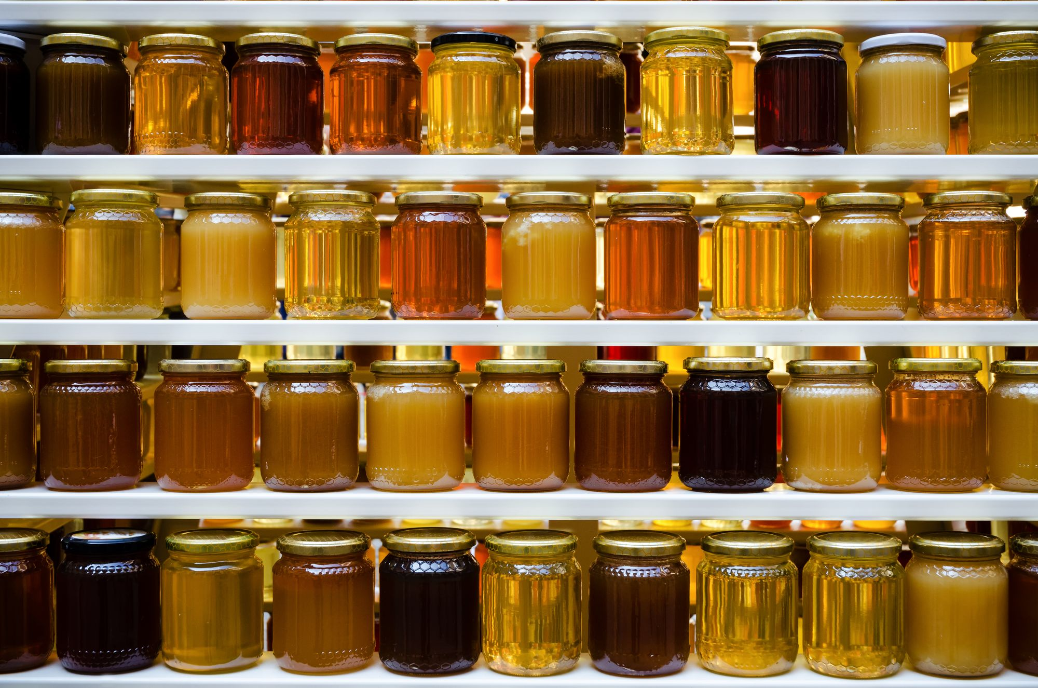
5. Hur kommer du att förpacka och förvara din mat
När din mat är färdiglagad måste den skyddas, presenteras och konserveras, oavsett om den säljs på en marknad, levereras till en granne eller skickas över gränser. Rätt förpacknings- och förvaringsplan hjälper din mat att förbli säker, laglig och tilltalande för kunderna.
Varför det är viktigt:
Skydd — Förhindrar förstöring, spill och skador
Efterlevnad — Uppfyller EU:s lagar om livsmedelssäkerhet och märkning
Varumärkesbyggande — Får din produkt att se professionell och speciell ut
Förvaring — Håller din mat färsk och organiserad tills den säljs
Förpackningsöverväganden Välj en förpackning som är:
Livsmedelssäker, robust nog för hantering och leverans
Attraktiv och varumärkesanpassad
Lämplig för typen av mat (torr, flytande, ömtålig, etc.)
Miljömedveten om möjligt (återvinningsbar, komposterbar)

Slide 33
6. Hur din process fungerar
Planera din livsmedelsförsörjningskedja och dagliga verksamhet
När du väl vet vad du säljer och var du säljer det behöver du en tydlig plan för hur allt går till, steg för steg. Detta är din leveranskedja och produktionsplan, från att anskaffa ingredienser till tillagning, förpackning och leverans.
Det här avsnittet hjälper dig att hålla dig organiserad, spara tid och förbereda dig på överraskningar.
Din livsmedelsförsörjningskedja
Inkluderar allt som händer från det ögonblick du köper dina ingredienser till det ögonblick din kund får slutprodukten. Ett enkelt exempel:
Köp ingredienser från en leverantör
Förbered maten i ditt kök
Packa och märk det säkert
Förvara den på en sval och ren plats
Leverera den till kunden eller dit du ska sälja den
Få feedback och betalning
Fråga dig själv:
Vilka steg sker varje dag/vecka?
Var kan det finnas förseningar eller flaskhalsar?
Förlitar du dig för mycket på någon specifik leverantör eller ett verktyg?
Produktionstidslinje
Hur lång tid tar det att producera din mat? Detta inkluderar:
Ingrediensinköp (1–2 dagar?)
Förberedelse- och tillagningstid (2 timmar? 8 timmar?)
Kylning, förpackning och märkning
Leverans eller lagring
Du bör också planera för:
Expressorder : Kan ni öka produktionen snabbt?
Förseningar : Vad händer om din viktigaste ingrediens är slut i lager?
Uppskalning : Tänk om du får en stor order, kan du hantera den?

Slide 34
6. Hur din process fungerar
Planera din livsmedelsförsörjningskedja och dagliga verksamhet
Produktionsgenomförbarhet
Länka detta till din marknadsundersökning:
Matchar produkten vad kunderna sa att de ville ha?
Kan du tjäna tillräckligt för att möta efterfrågan utan att bli utbränd?
Är er prissättning realistisk med tanke på er produktionstid och kostnader?
Om något tar för lång tid eller kostar för mycket att tillverka kanske det inte är genomförbart, eller så kan du behöva förenkla.
Sårbarhet: Vad kan gå fel?
Tänk i förväg på potentiella problem:
Leverantören levererar inte i tid
Ugn eller kylskåp går sönder
Förpackningen tar slut
En personlig nödsituation hindrar dig från att laga mat
Fråga dig själv:
Hur skulle jag hantera risken? (Reservleverantör? Nödbatch?)
Skulle det stoppa mig helt eller bara sakta ner mig?
Hur kan jag förklara förseningar professionellt för kunderna?
💡 Ha en enkel plan B redo för dina viktigaste steg.

Slide 35
LAGER OCH MATERIAL – VAD DU BEHÖVER TÄNKA PÅ
Lageromsättning: I vilken takt behöver du fylla på dina varor? Detta är en viktig siffra som används för att bedöma ditt företags försäljningsstyrka.
Särskilda lagerbehov: Har ni en plan för att hantera lagerbehovet säsongsvis?
Detta inkluderar en plan för ledtid för beställningar.
Lagerkontroll: Du måste upprätta en plan för att övervaka och kontrollera lagret. Glöm inte att lager = dina kontanter, så var mycket noga med att hantera detta noggrant.
Betalningsvillkor: Var mycket tydlig med grunden för leverantör-köparrelationen. Vilka är deras betalningsvillkor? Vilka är deras leveransvillkor?
Reservplan:
Det är viktigt att ha en reservplan ifall man förlorar en leverantören eller leverantören kan inte uppfylla dina krav. Detta kan inkludera alternativa leverantörer.

Slide 36
KVALITET – HÖG PRIORITERING
För din mat är ditt rykte.
I ett litet livsmedelsföretag är kvalitet allt . Folk kommer inte bara ihåg hur maten smakar – de kommer ihåg hur den fick dem att känna sig.
När kunderna känner att de kan lita på den jämna kvaliteten på dina produkter är det mer sannolikt att de återkommer till dig.
Konsekvent kvalitet kräver hårt arbete, noggrannhet och system för att övervaka och bedöma om dina produkter uppfyller de standarder du har satt.
Kvalitetskontroll är en pågående process som berör allt från inköp till produktion till distribution.

Slide 37
AFFÄRSVILLKOR – VAD DU BEHÖVER TÄNKA IGENOM
Detta är ett mycket viktigt område att göra rätt från början. Era affärsvillkor beskriver de viktiga detaljer som ni delar med kunderna innan de köper för att säkerställa ömsesidig förståelse.
Ibland kallade T&C (villkor) - de täcker
BETALNINGSVILLKOR – era beslut om när en kund betalar – är det förskottsbetalning, kontant vid leverans, 15 eller 30 dagars kredit, eventuella förseningsavgifter?
LEVERANSVILLKOR - fri leverans eller leveranskostnader?
GARANTI - på ditt arbete ger trygghet, även om den är bred. Vi erbjuder till exempel 30 dagars pengarna-tillbaka-garanti på alla icke-fördärvliga varor. Fördärvliga varor kan inte returneras.

Slide 38
AFFÄRSVILLKOR – VAD DU BEHÖVER TÄNKA IGENOM
LEVERANSTIDER – Ange dina förväntade leveransdatum från beställningstillfället
ÅTERBETALNINGS- ELLER RETURPOLICY –
- E-handelswebbplatser ger vanligtvis denna policy en egen webbsida. Om du säljer produkter online kan du även inkludera dessa policyer i dina villkor.
- Återförsäljare har normalt separata retur- eller återbetalningspolicyer.
- För serviceföretag beror en returpolicy eller returpolicy på din tjänst
INTEGRITETSPOLICY – Om du hanterar personligt identifierbar information behöver du en integritetspolicy. Det rekommenderas fortfarande att hänvisa till sekretess i dina villkor, men du behöver fortfarande en separat integritetspolicy. Detta avsnitt behöver inte vara långt.
Ibland kallade T&C (villkor)

Slide 39
BEHÖVER DU HJÄLP?
Även om du kanske startar ditt företag som en ensamföreställning kan du behöva planera för att anställa nyckelpersoner som kan hjälpa dig i verksamheten. Det kan vara en anställd, en frilansare eller oberoende entreprenörer som kan hjälpa dig att utföra affärsfunktioner.
Om du behöver personal från början, tänk på ditt startupteam:
Vilka är en del av ert startup-team?
Vad kommer att vara deras primära ansvarsområde? Beskriv vad du uppfattar som deras roll och uppgifter och förklara hur de är kvalificerade eller kompetenta för dessa uppgifter.
Vad kommer de att kosta ditt företag och har du råd att ta dig an dem?

Slide 40
05
Den juridiska delen av att starta företag

Slide 41
ATT VÄLJA HUR DU SKA STARTA DITT FÖRETAG ÄR ETT VIKTIGT STEG..
I det här avsnittet presenterar vi viktiga företagsstrukturer och dina alternativ. Det är viktigt att du förstår lagarna på lokal, statlig och federal nivå när du startar ditt nya företag.
Affärsföretag kan struktureras på flera sätt, men vanligtvis finns det tre juridiska former .
Enskild firma
Partnerskap
Aktiebolag
Sedan introducerar vi dig till några intressanta och framväxande affärsstrukturer.

Slide 42
ENMAN FÖRETAGARE
De flesta kvinnor som startar ett livsmedelsföretag börjar som enskild näringsidkare – den enklaste och mest flexibla juridiska strukturen. Du kan driva ditt företag på egen hand, från ditt kök eller ett marknadsstånd, utan att behöva partners eller en företagsstruktur.
Vad är en enskild näringsidkare?
Att vara enskild näringsidkare innebär:
Du äger och driver verksamheten själv
Du behåller vinsten
Du är personligen ansvarig för verksamheten (skulder, skatter etc.)
Vad du behöver göra (beroende på ditt land)
Du behöver vanligtvis:
Registrera dig som enskild näringsidkare hos din lokala näringslivsmyndighet
Ansök om ett skattenummer eller momsregistreringsnummer (om din inkomst överstiger gränsen)
Registrera ditt livsmedelsföretag hos din lokala livsmedelssäkerhetsmyndighet
Håll koll på dina inkomster och utgifter
Rapportera inkomster en gång om året (enkel skattedeklaration)
REGISTRERA ..
Sverige : verksamt.se
Nederländerna : www.kvk.nl
Irland: ROS-registrering
Frankrike: Guichet des formalités des entreprises | Service-Public.fr

Slide 43
ENMAN FÖRETAGARE
Vad gäller skatter?
Som enskild näringsidkare:
Du betalar skatt på din vinst (inte på din totala försäljning)
Du kan dra av företagskostnader (ingredienser, förpackningar, etiketter etc.)
Du kan behöva debitera moms om du överstiger inkomstgränsen
Du ansvarar för att förvara kvitton och register
Risker att känna till
Om ditt företag har skulder eller problem är du personligen ansvarig – det finns ingen juridisk separation som med ett aktiebolag.
Du bör hålla företagets pengar separerade från dina privata pengar
Skaffa produktansvarsförsäkring

Slide 44
ETT AFFÄRSPARTNERSKAP
Ett partnerskap är när två eller fler personer driver ett företag tillsammans och delar vinsten. Du kan överväga att starta ett livsmedelsföretag med en vän, en släkting eller någon som har färdigheter som du inte har. Till exempel:
En av er älskar att laga mat, den andra är bra på att hantera pengar
Den ena talar flytande lokalt språk, den andra kan recepten och traditionerna
En vill sälja personligen, den andra bygger en webbutik
När det fungerar bra kan ett partnerskap ge stöd, energi och gemensam framgång.
Varför starta ett partnerskap?
Ni kan dela kostnaderna, riskerna och ansvaret
Du sammanför olika talanger (t.ex. marknadsföring, matlagning, design)
Du behöver inte göra allt ensam, det kan kännas tryggare och starkare
Du kanske kan växa snabbare med två personers tid och idéer

Slide 45
ETT AFFÄRSPARTNERSKAP
Men välj noggrant. Inte alla partnerskap är en bra idé.
Många småföretag misslyckas på grund av att parterna inte kom överens om pengar, riktning eller ansträngning. Fråga dig själv:
Har vi samma värderingar och mål?
Kan vi prata ärligt när det uppstår problem?
Är vi båda redo att jobba hårt och engagera oss?
Vad händer om en person vill lämna?
Skydda dig själv med ett partnerskapsavtal
Innan du börjar, skriv ner:
Vem gör vad
Hur vinster (och kostnader) delas
Vem bestämmer över prissättning, leverantörer eller stora förändringar
Vad händer om en person vill sluta eller om verksamheten stänger?
Detta kallas ett partnerskapsavtal. Du behöver ingen advokat, men det är klokt att skriva ner avtalet, även för vänner eller familj.

Slide 46
AKTIEBOLAG - en separat juridisk person
Varför välja ett aktiebolag?
Dina personliga pengar, ditt hus eller dina tillhörigheter är skyddade
Det kan få ditt företag att se mer professionellt och pålitligt ut
Vissa stora kunder eller butiker kommer bara att arbeta med företag
Det kan vara till hjälp om du vill växa, anställa personal eller attrahera investerare.
Vad du behöver veta
Det är mer arbete än att vara enskild näringsidkare; du måste lämna in bokslut varje år och följa fler regler.
Du måste registrera företaget officiellt (i ditt lands företagsregister)
Du måste öppna ett företagsbankkonto
Du kan behöva hjälp av en bokförare eller revisor
Ett aktiebolag är en typ av företag som är juridiskt skilt från dig som person. Det innebär att företaget har ett eget namn, ett eget bankkonto och sina egna ansvarsområden.
Om något går fel, som att företaget är skyldig pengar eller blir stämt, är det bara företagets tillgångar som står i riskzonen, inte dina personliga pengar eller tillhörigheter (så länge du följde lagen och inte ställde någon personlig borgen).

Slide 47
ANDRA INTRESSANTA SÄTT ATT KOMMA IGÅNG I FÖRETAG
1. Socialt företagande
Ett företag som säljer varor eller tjänster (som alla andra företag) men använder sina vinster för att göra gott i samhället eller för en social sak. Exempel på livsmedel:
Ett cateringföretag som utbildar migrantkvinnor t.ex. Marie Curry - Traiteur et Restaurant Solidaire
Ett matstånd som donerar mat till behövande familjer
Ett företag som stöder jordbrukskooperativ i ditt hemland
2. Samhällsföretagande
Drivs ofta av en grupp människor för att tillgodose behoven i deras grannskap eller stad. Det kan handla om mat, tjänster eller lokala evenemang, och vinsterna återinvesteras vanligtvis i närområdet.
Exempel inom mat:
Ett gemensamt kök för lokala kockar
Ett matnav som kopplar samman migrantproducenter med köpare
Ett billigt lokalt café som drivs av volontärer
Här är några intressanta affärsstrukturer som kan stödja din företagsstart på ett mer kreativt sätt:
Socialt företagande
Samhällsföretag
Kollektiver
Social innovation

Slide 48
ANDRA INTRESSANTA SÄTT ATT KOMMA IGÅNG I FÖRETAG
3. Kollektiv
En grupp människor som arbetar tillsammans med gemensamma värderingar och lika inflytande , inga chefer, bara gemensamma beslut.
I mat kan det se ut så här:
Ett team av kvinnor från olika kulturer som delar ett marknadsstånd
Ett gruppkök med gemensamma verktyg och bokning av tider
Ett popup-evenemang med berättande och mat skapat av många röster
4. Social innovation
Social innovation innebär att använda nya idéer för att lösa gamla problem, särskilt på kreativa eller kulturella sätt.
I livsmedel kan detta vara:
En matlåda där man kan betala vad man vill
En receptklubb som lär ut språk och matlagning samtidigt
Här är några intressanta affärsstrukturer som kan stödja din företagsstart på ett mer kreativt sätt:
Socialt företagande
Samhällsföretag
Kollektiver
Social innovation

Slide 49
02
Börja via online-marknadsplatser

Slide 50
BÖRJA GENOM ONLINE-MARKNADSPLATSER
Dessa plattformar fungerar bra för:
Konserverade livsmedelsprodukter – varor som är hållbara, lätta att förpacka och säkra att frakta, såsom:
Sylt och konserver, pickles och fermenterade grönsaker
Kryddblandningar och torra kryddblandningar
Bakmixer eller traditionella torra snacks
Online matlagningskurser eller virtuella matupplevelser. Sälj din kunskap istället för en produkt! Dessa kan vara:
Engångs- eller återkommande matlagningskurser online
Workshops inriktade på en rätt eller festivalmat
Virtuella kulturella matupplevelser – berättande, recept och matlagning tillsammans
Kulturell berättande genom mat Plattformar som Etsy och Instagram är perfekta för:
Dela ditt arv genom receptkort, digitala kokböcker eller nedladdningsbara måltidsplaner
Sälja matrelaterade hantverk eller presenter (t.ex. kryddkit + recept)
Vi lever i en spännande tid för matentreprenörer. Sättet människor köper och upptäcker mat på har utvecklats, fler kunder letar online efter unika, hemlagade och kulturellt rika matupplevelser.
Det betyder att du inte behöver en butik eller ett marknadsstånd för att börja. Från ditt eget kök kan du börja i liten skala och nå kunder både lokalt och i hela EU.
Plattformar gör det möjligt för en kvinna i Portugal att sälja sin handgjorda heta sås eller kryddblandningar till en kund i Belgien – allt hemifrån.
Se till att följa ditt lands föreskrifter för livsmedelssäkerhet och märkning .

Slide 51
ONLINE-MARKNADSPLATSER
I det här avsnittet kommer du att:
Lär dig vad en online-marknadsplats är
Utforska fördelarna med online-marknadsplatser och hur de skiljer sig från oberoende e-handelssajter.
Fokus på de viktigaste online-marknadsplatserna och för- och nackdelarna med varje
Vad du behöver för att sälja via en online-marknadsplats

Slide 52
VAD ÄR EN ONLINE-MARKNADSPLATS OCH VARFÖR KAN DEN FUNGERA FÖR DIG?
En online-marknadsplats är en webbplats där många olika säljare kan lista och sälja sina produkter eller tjänster, som en digital version av en marknad eller basar. Du behöver inte din egen webbplats eller tekniska kunskaper. Du skapar helt enkelt en profil, listar din produkt och plattformen kopplar dig till potentiella köpare.
Varför använda en online-marknadsplats?
Fördelar:
Låg kostnad för att komma igång — du behöver inte bygga din egen webbplats
Tillgång till färdiga målgrupper som redan surfar och handlar
Inbyggda verktyg för frakt, betalningar och kundmeddelanden
Du kan börja i liten skala och växa i din egen takt
Jämfört med oberoende e-handelssajter:
Online-marknadsplatser ger dig synlighet direkt, medan en personlig webbplats tar tid (och pengar) att locka besökare
Marknadsplatser hanterar en del av de tekniska detaljerna åt dig (betalning, listningar etc.)
Din butik är en del av ett större ekosystem, vilket hjälper till att bygga förtroende hos kunderna

Slide 53
I FOKUS PÅ MARKNADSPLATSER ATT ÖVERVÄGA
Plattform | Bra för | Fördelar | Nackdelar
Etsy | Handgjorda och specialiserade livsmedelsprodukter | Lätt att använda, stark community, bra för historieberättande | Avgifter, begränsade till vissa livsmedelstyper
Amazon Handmade/FBA | Skalbara, hållbara förpackade livsmedel | Stor kundbas, valfri fraktsupport | Hög konkurrens, strikta livsmedelskrav
Facebook Marketplace | Lokala torrvaror eller marknadsföring av matupplevelser | Gratis att lista, perfekt för att testa idéer lokalt | Begränsat till din region, självhanterade beställningar/logistik
eBay | Icke-fördärvliga livsmedel | Välkänd plattform, global räckvidd | Mindre fokus på hantverksmässig mat, köparnas förtroende kan variera
Lokala/nationella webbplatser | Regionala specialprodukter | Kan stödja lokala mattillverkare (t.ex. Marktplaats NL) | Varierar beroende på land och livsmedelslagar

Slide 54
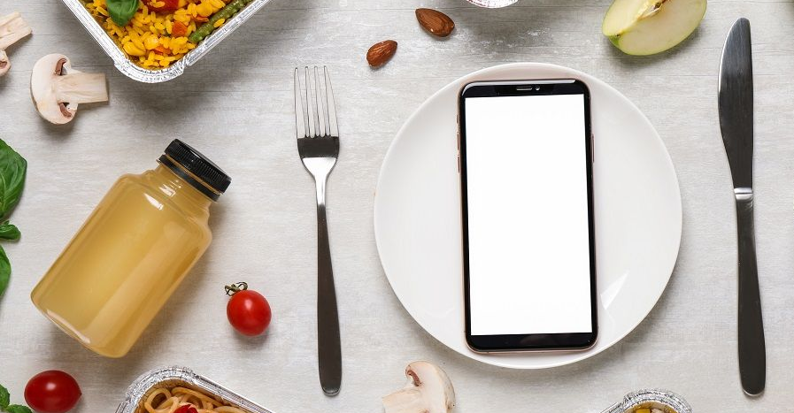
FÖRSÄLJNING PÅ MARKNADSPLATSER
Innan du listar din produkt eller tjänst, se till att du har:
✅ En produkt som är laglig och säker att skicka (kontrollera lokala livsmedelslagar!)
✅ Tydliga etiketter med ingredienser, allergener och utgångsdatum
✅ Bra foton som visar din produkt på ett tilltalande sätt
✅ En kort men varm berättelse eller beskrivning — folk älskar att veta var maten kommer ifrån och vem som har tillverkat den
✅ Ett sätt att paketera och skicka din produkt säkert och prisvärt

Slide 55
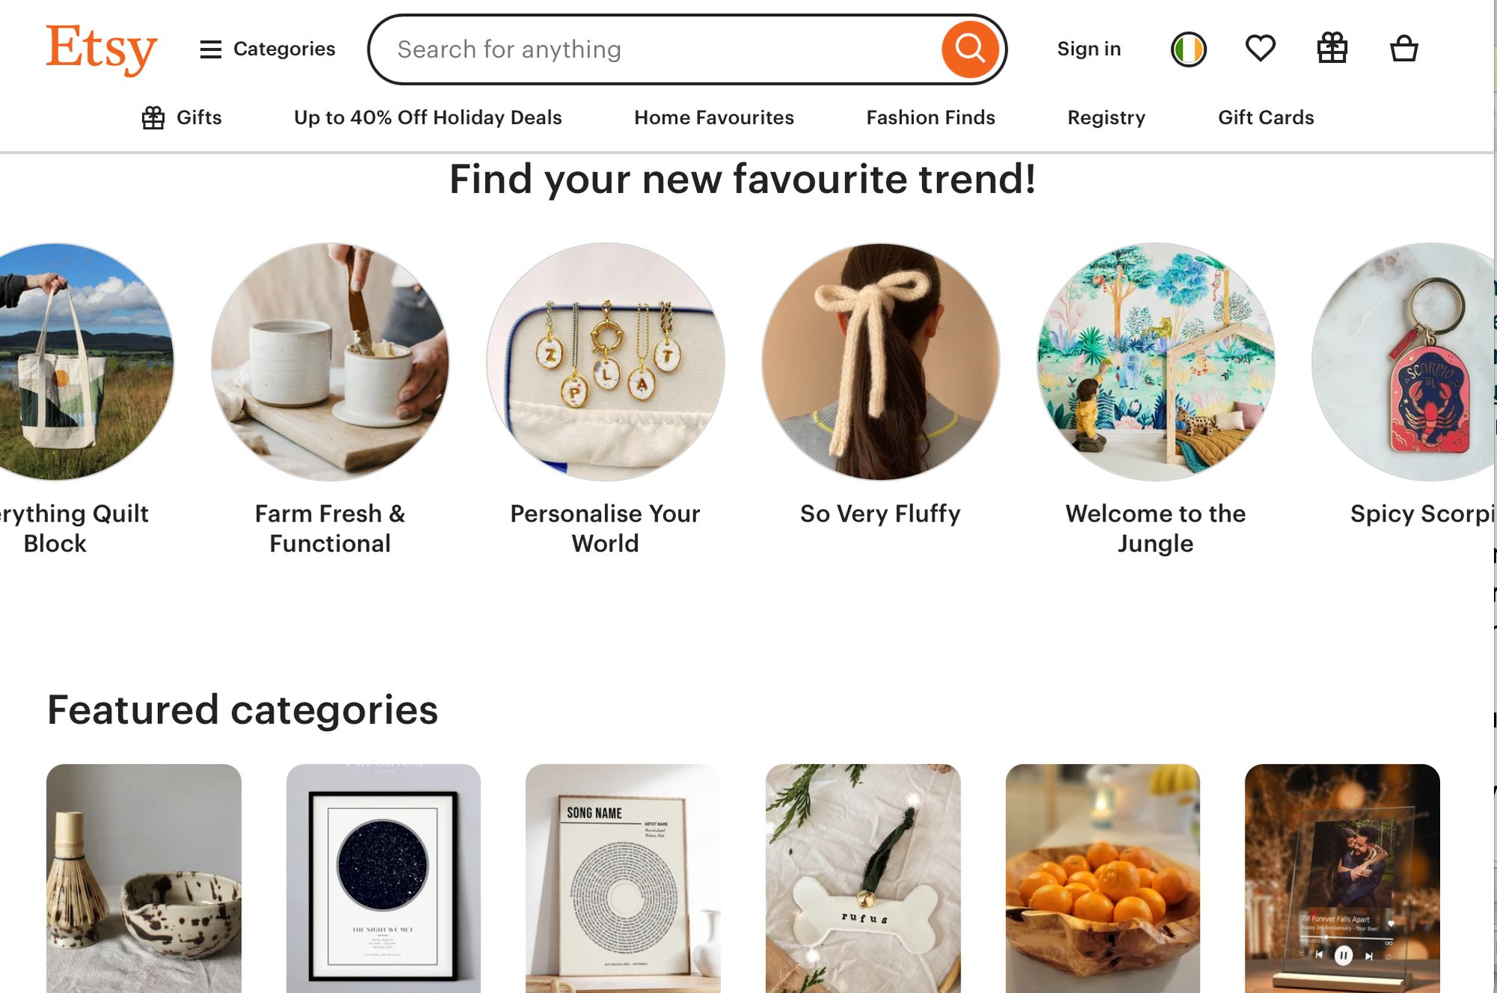
Etsy
Etsy är en global online-marknadsplats som hyllar handgjorda, småskaliga och kreativa varor. Den är utformad för människor som vill köpa och sälja produkter med mening , berättelser, kultur och personlig kontakt.
För kvinnor som börjar inom matbranschen kan Etsy bli själva kärnan i er verksamhet. Etsy uttrycker det bäst: ”Vi hjälper vår community av säljare att förvandla sina idéer till framgångsrika företag.”
Miljontals köpare besöker Etsy i jakt på något unikt, något som är omsorgsfullt tillverkat, inte massproducerat. De vill ha:
Smaker med en historia
Handmärkta burkar och kryddkit
Vackra matpresenter som känns personliga och omtänksamma
Klicka för att visa

Slide 56
Etsy
Esty-fördelar
Stöder handgjorda och kulturella produkter - Perfekt för sylt, kryddblandningar, teer, bakverk och torra snacks som speglar kulturella rötter.
Låg startkostnad – Listningsavgifterna är minimala (cirka 0,20 € per objekt).
Inget behov av att bygga en webbplats – Etsy tillhandahåller butiksfronten.
Din berättelse spelar roll – Etsy är byggt för kreatörer och historieberättare, din mats ursprung, familjerecept eller tradition blir en del av produkten.
Nischpublik – Som värdesätter kvalitet framför massproduktion. Folk handlar på Etsy för att hitta saker de inte kan få tag på i stora butiker. Du kan sälja inom hela EU, så länge du följer livsmedels- och fraktreglerna.
Etsy Nackdelar
Livsmedel måste vara hållbara – Färska, frysta eller lättfördärvliga livsmedel är inte tillåtna. Endast torkade eller konserverade varor accepteras. Du måste kontrollera om din produkt uppfyller kraven.
Du hanterar frakt och förpackning - Du ansvarar för säker, attraktiv och regelmässigt kompatibel förpackning.
Fraktkostnader kan påverka dina vinstmarginaler.
Avgifterna läggs till – Etsy tar ut listavgifter, transaktionsavgifter och betalningsavgifter, det är viktigt att prissätta noggrant.
EU:s lagar om livsmedelssäkerhet, hygien och märkning (ingredienser, allergener, hållbarhet etc.). Detta kan variera något beroende på ditt land.
Synlighet kan vara en utmaning till en början – Som ny säljare måste du sticka ut.

Slide 57
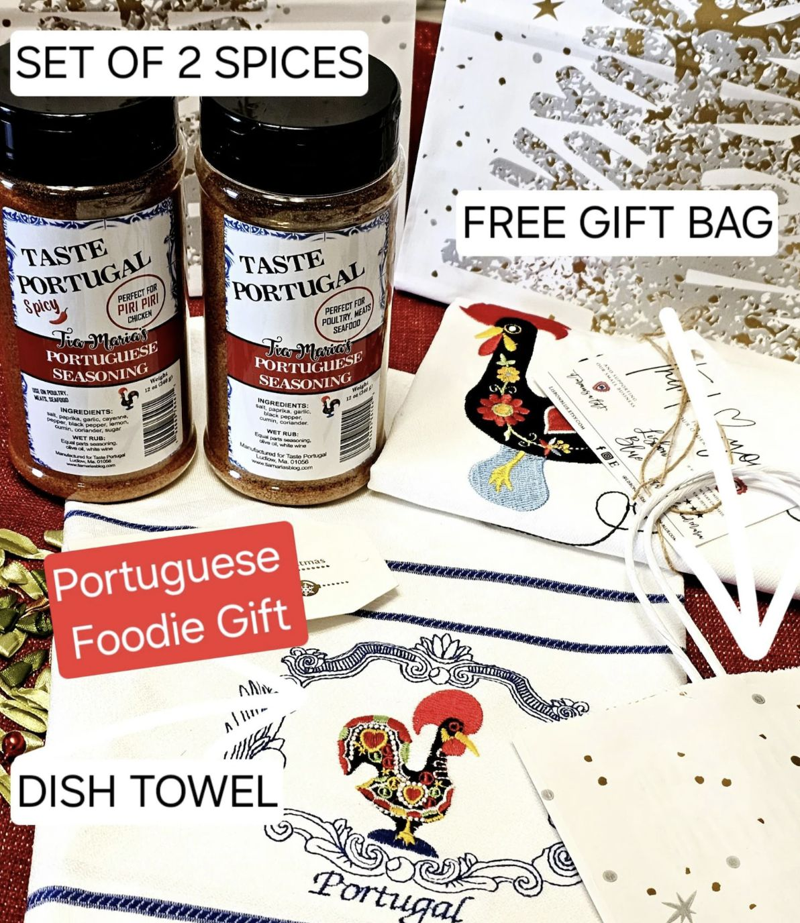
Etsy - Ett exempel
Portugisisk piri- piri -kryddblandning
Denna handgjorda kryddblandning ger de starka portugisiska smakerna till kök över hela Europa. Tillverkad med traditionella ingredienser är den perfekt för att krydda kött, grönsaker eller för att ge såser en extra smakrik smak.
Portugisiska kryddkryddor, piri piri kycklingkryddblandning, kryddig portugisisk blandning, portugisiska kryddor, europeiska kryddor, portugisisk diskhandduk – Etsy
LÄS : Hur man säljer kryddor på Etsy - Marketsy
Afghanska flyktingkvinnor – Etsy Uplift Makers-programmet
Även om det inte är mat, är detta väldigt intressant. Etsys Uplift Makers-program har stöttat afghanska flyktingkvinnor i att lansera över 20 Etsy-butiker med hemtextilier skapade med traditionella afghanska handarbetstekniker. Asila, tvåbarnsmamma och medlem i kollektivet, uttryckte sin tacksamhet: ”Jag är så tacksam för den här möjligheten att sälja mina produkter online. Allt eftersom mitt företag växer hoppas jag kunna lära och anställa andra flyktingkvinnor för att tillverka sina egna produkter och försörja sig själva.”
LÄS MER Etsy välkomnar afghanska flyktingar till Uplift Makers-programmet

Slide 58
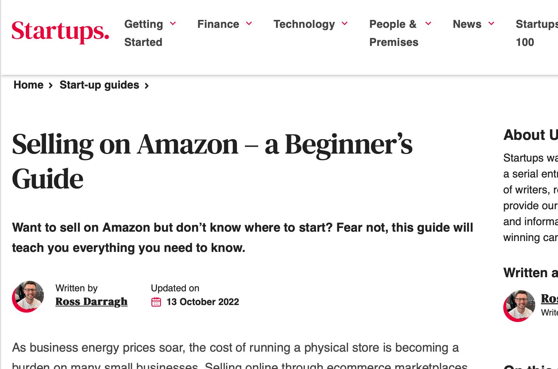
AMAZON MARKNADSPLATS
Kraften i e-handelsplattformen Amazon.com är svår att absorbera. Miljontals tredjepartssäljare använder Amazon Marketplace som en plattform för att underlätta för vem som helst att sälja direkt till slutanvändaren eller onlinekunden.
Amazon tar ut en hänvisningsavgift från varje försäljning. Säljaren tar på sig ansvaret för varuförsäljningen och hanterar sina priser.
LÄS MER – Hur man startar ett företag på Amazon Marketplace
Klicka för att visa
TIPS – Amazon passar bäst för dig som vill skala upp. Om du precis har börjat, överväg att testa din produkt på lokala plattformar eller Etsy först.

Slide 59
AMAZON MARKNADSPLATS
Amazons fördelar
Massiv kundräckvidd – Amazon har miljontals aktiva användare över hela EU. Perfekt för hyllstabila eller skalbara livsmedelsprodukter (t.ex. teblandningar, såser, torra snacks).
Fulfilment by Amazon (FBA) hanterar packning, frakt och kundservice. Sparar tid och eliminerar pressen av att ensam hantera logistiken.
Inbyggt förtroende och infrastruktur – Kunder litar på Amazon för snabb och pålitlig service. Plattformen tillhandahåller säljarens dashboards, data och verktyg för att spåra försäljning och prestanda.
Internationell räckvidd – Din livsmedelsprodukt kan säljas i olika EU-länder (med korrekt märkning och efterlevnad).
Amazons utmaningar
Funktionerna för gratis medlemskap är begränsade och har höga listningsavgifter
Stor konkurrens. Amazon har många handlare som du måste konkurrera med.
Beroende på situationen får du inte dina pengar förrän 14 till 90 dagar efter att du har sålt en vara.
Brist på varumärkesutveckling - Enskilda säljarnamn betonas inte vid köp av varor på Amazon

Slide 60
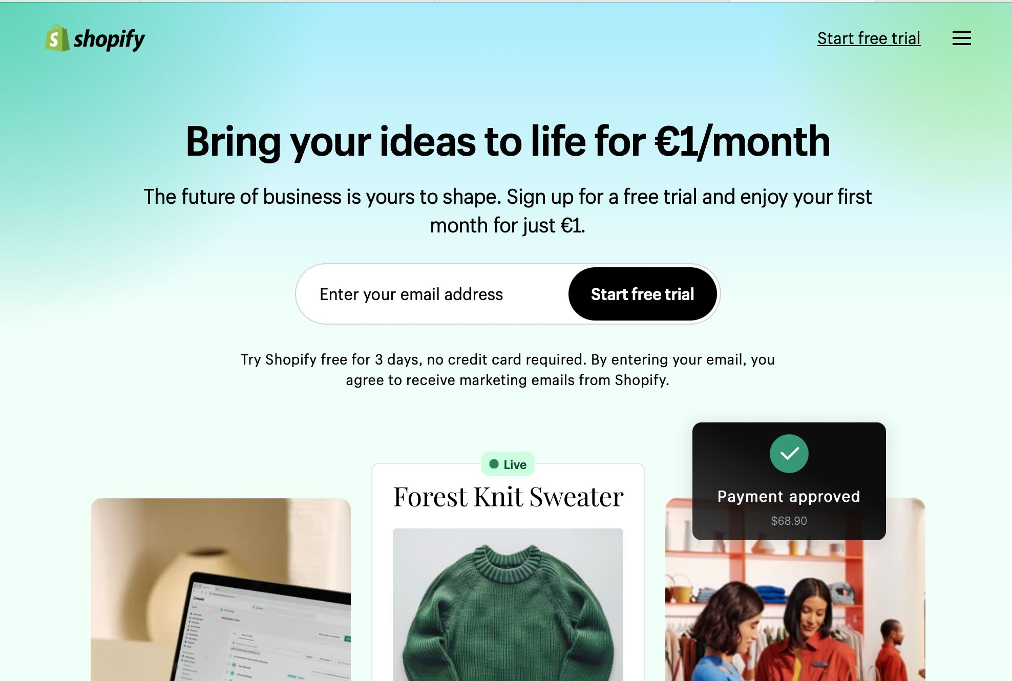
SHOPIFY, en alternativ väg
Om du är redo att bygga din egen märkesbutik för mat online är Shopify en unik marknadsplats online eftersom det är en hemsidebyggare, men för företag som vill sälja direkt till konsumenter.
Med Shopify kan du:
Sälj direkt till dina kunder utan konkurrerande säljare
Designa din egen butik med mallar (ingen kodning behövs)
Hantera betalningar, marknadsföring, utcheckning och leverans på ett ställe
Börja från cirka 9 €/månad
Utforska exempel på riktiga matbutiker på: 🌐 www.shopify.com/examples och klicka på mat och dryck
Klicka för att visa

Slide 61
SHOPIFY
Fördelarna med att sälja på Shopify mot en månadsavgift är:
Sälj på din webbplats istället för en marknadsplats
Med Shopify får du en webbplats byggd för e-handelsföretag. Du kan till exempel välja mellan webbdesignmallar för e-handel, vilket gör det enklare att skapa en webbplats och övergå till att sälja din webbplats.
Skapa en webbutik snabbt, utan utvecklingsbakgrund
Designmallarna, både gratis och betalda, som finns tillgängliga från Shopify gör det möjligt för vem som helst att starta en webbutik. Även om du inte har någon bakgrund inom utveckling kan du tryggt skapa och publicera en butik för ditt företag.
Lansera Google- och Facebook-annonser inifrån plattformen
Shopify har även en inbyggd funktion för att annonsera dina produkter. Oavsett om du vill lansera annonser på Facebook eller Google kan du göra det inifrån Shopify.

Slide 62
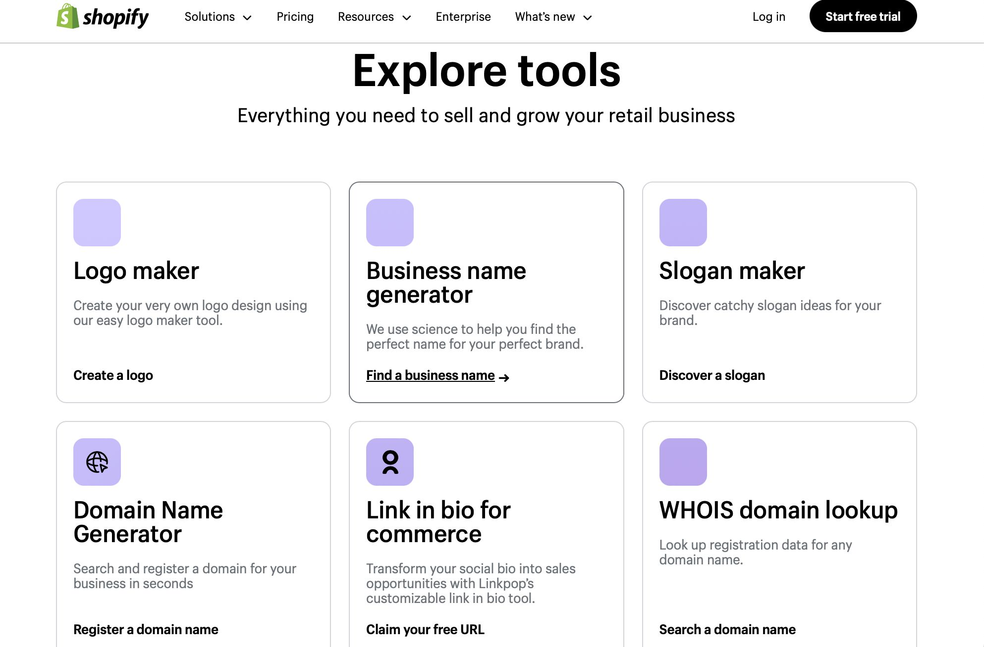
SHOPIFY
Det finns många verktyg i Shopify som hjälper dig att starta ditt företag.
Klicka för att visa

Slide 63
FACEBOOK-MARKNADSPLATS FÖR FÖRETAG
Har potential – men med begränsningar.
Varför det skulle kunna fungera:
Det är gratis, lokalt och lätt att använda.
Bra för att marknadsföra matlagningsworkshops eller måltidskit (inom lagliga gränser).
Du kan börja med bara en telefon och ett Facebook-konto.
Begränsningar:
Ingen inbyggd utcheckning – du måste hantera betalningar och frakt själv.
Inte utformad specifikt för mat – mer generell.
Förtroende och synlighet är lägre jämfört med Etsy eller Amazon.
3 Kitchens Omdöme: En bra testplats för lokalt intresse eller för att marknadsföra erbjudanden. Kan vara en del av en multiplattformsstrategi, särskilt för kvinnor som är mer bekväma med att använda Facebook.

Slide 64
03
Starta företag med din egen webbplats

Slide 65
VIKTEN AV DIN EGEN WEBBPLATS
Allt eftersom din livsmedelsverksamhet växer blir det ett kraftfullt steg att ha en egen webbplats.Till en början kanske du säljer på Etsy, använder Instagram eller levererar till din community. Men med tiden innebär det att ha en egen webbplats:
Du äger ditt utrymme: Inga algoritmer, ingen konkurrens från andra säljare på samma sida. Ditt namn, din berättelse, din mat, på ett ställe.
Bygger förtroende: Kunder känner sig mer säkra när de kan besöka en professionellt utseende webbplats. Det visar att du är seriös, organiserad och lätt att kontakta.
Berättar din historia: Du kan dela din kultur, recept, foton och resa, inte bara ett pris och en produkt. Detta är särskilt kraftfullt när man säljer kulturell eller arvsmat.
Ger dig mer kontroll: Du bestämmer designen, prissättningen, frakten och hur kunderna köper. Du kan länka din webbplats till andra plattformar, som sociala medier eller Etsy, eller använda den som din huvudsakliga butik.
Bättre vinstmarginaler: Att sälja via din webbplats innebär inga mellanplattformsavgifter (som Etsy- eller Amazon-avgifter). Du behåller mer av pengarna från varje försäljning.
Flexibelt för framtiden: Vill du lägga till en matlagningskurs online? En blogg? En receptavdelning? Du kan utöka din webbplats i takt med att ditt företag växer.

Slide 66
ATT SKAPA DIN EGEN WEBBPLATS
1. Använd en hemsidebyggare (gör-det-själv – nybörjarvänlig)
Skapa din egen webbplats eller webbutik med dra-och-släpp-verktyg, ingen kodning behövs. Perfekt för nybörjare eller de med en begränsad budget.
Exempel:
Shopify (utmärkt för att sälja livsmedelsprodukter)
Wix
Squarespace
WordPress.com
Det erbjuder
Lågkostnadsstartup
Kontrollera din design och ditt innehåll
Steg-för-steg-handledningar tillgängliga
LÄS: Toppwebbplatsbyggare för nybörjare
Det finns
tre huvudsakliga sätt att konfigurera din webbplats

Slide 67
ATT SKAPA DIN EGEN WEBBPLATS
2. Anlita en expert
Om du har en budget kan du betala en webbdesigner för att bygga en anpassad webbplats åt dig. Det här alternativet ger en elegant och varumärkesvänlig webbplats utan att du behöver lära dig de tekniska aspekterna. Det kan vara
Tidsbesparande
Skräddarsydd efter dina affärsmål
Utmärkt för växande varumärken
LÄS: Hur man anlitar en webbdesigner: Guiden "Allt du behöver veta"
3. Börja med en webbplats för sociala medier
Instagram- eller Facebook-sidor kan fungera som en mini-webbplats, en plats att marknadsföra din mat, ta emot beställningar och länka till andra plattformar som Etsy.
Gratis att installera
Utmärkt för att testa din idé
Bygger synlighet medan du förbereder en komplett webbplats
Det finns
tre huvudsakliga sätt att konfigurera din webbplats
Tips: Börja där du känner dig bekväm. Du kan alltid bygga ut den till en komplett webbplats senare.

Slide 68
6 VIKTIGA AVSNITT PÅ DIN WEBBPLATS
Den här checklistan är utformad för att du ska kunna förbereda innehåll för en varm, effektiv och kulturellt rik webbplats för livsmedelsföretag.
1. Hemsida
✓ Tydligt företagsnamn och logotyp
✓ Ett varmt och vänligt välkomstmeddelande
✓ En kort sammanfattning av vilka ni är och vad ni erbjuder
✓ En eller två vackra bilder på mat eller produkter
2. Om mig/oss
✓ Din berättelse — varför du lagar mat, vad din mat betyder för dig
✓ Kulturell eller personlig bakgrund
✓ Vad gör ditt företag speciellt eller annorlunda
✓ Ett vänligt foto på dig (valfritt, men bygger förtroende)

Slide 69
6 VIKTIGA AVSNITT PÅ DIN WEBBPLATS
3. Produkter eller tjänster
✓ Lista över vad du säljer (t.ex. kryddblandningar, sylt, te)
✓ Kort beskrivning av varje vara eller tjänst
✓ Priser och hur man beställer
✓ Produktbilder — rent, klart och naturligt ljus
4. Kontaktinformation
✓ WhatsApp, e-post eller kontaktformulär
✓ Länkar till sociala medier (Instagram, Facebook)
✓ Kort svarstidslöfte (t.ex. "Jag svarar inom 24 timmar")
5. Referenser eller recensioner
✓ Citat från nöjda kunder
✓ En sektion "Vad kunderna säger om oss"

Slide 70
6 VIKTIGA AVSNITT PÅ DIN WEBBPLATS
6. Öka värdet
✓ Blogg eller receptsida som delar kulturella matberättelser
✓ Kalender för evenemang, marknader eller kurser
✓ FAQ-sektion (t.ex. "Skickar ni inom EU?" "Är er mat halal/vegansk?")

Slide 71
Nästa.. Steg 4
www.3kitchens.eu​​

